Slide 1
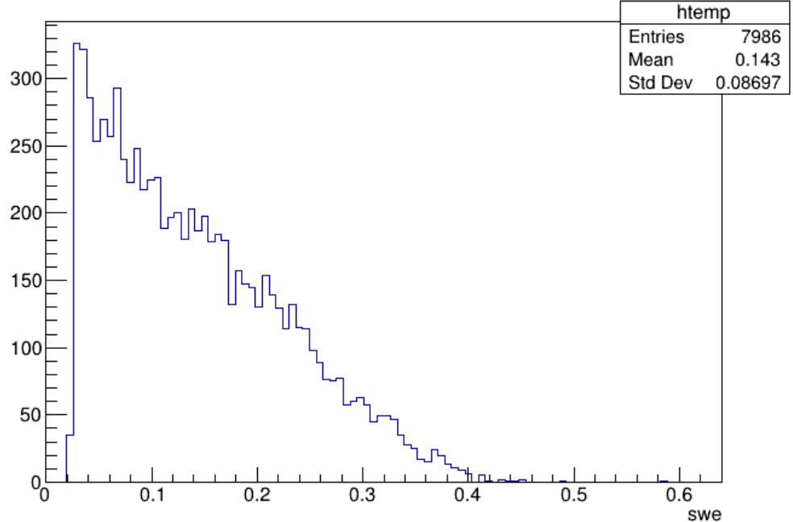
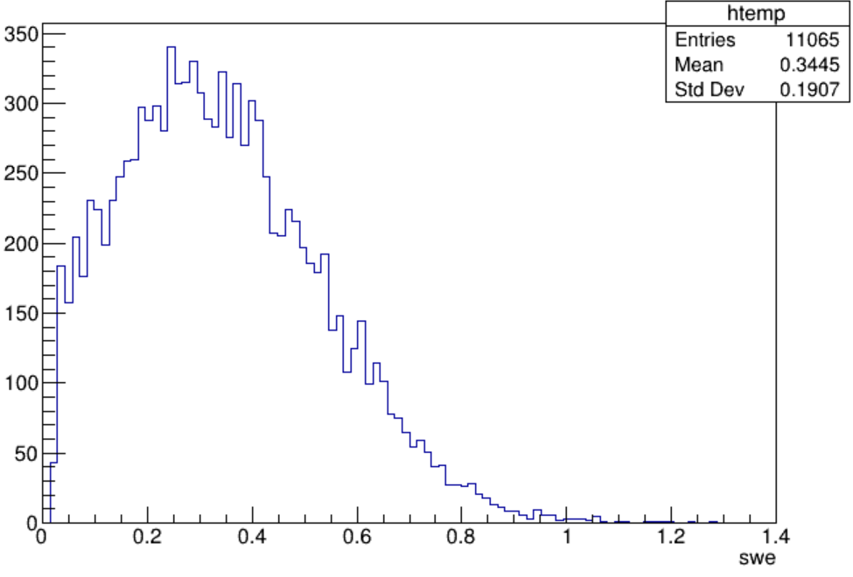
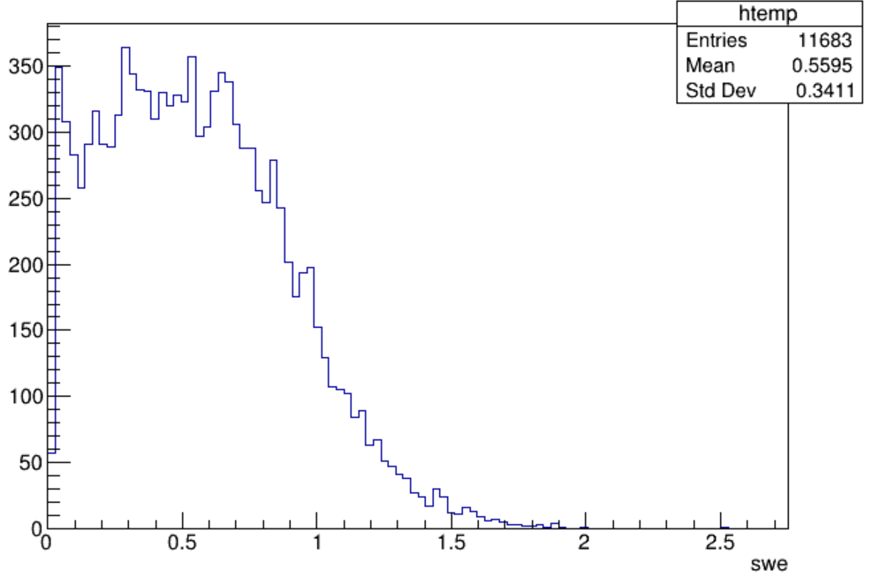
1GeV N
2GeV N
3GeV N
[-15,30]的定时阈值，计算各个簇射之间的定时差异 以此作为一个阈值来判断是否将多个簇射合并成一个nbar粒子备选时用的

Slide 2
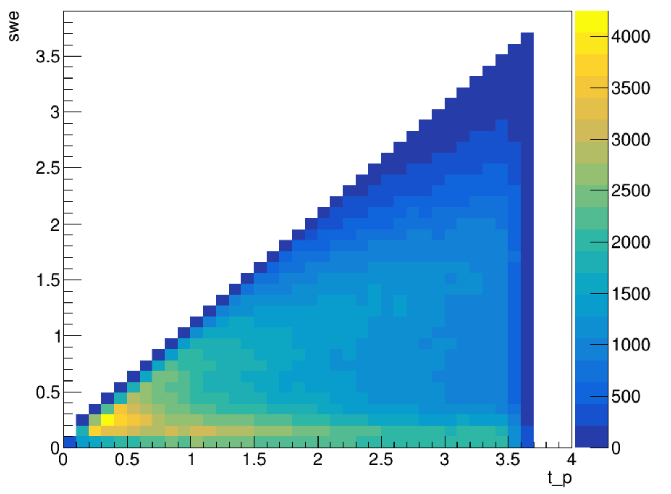
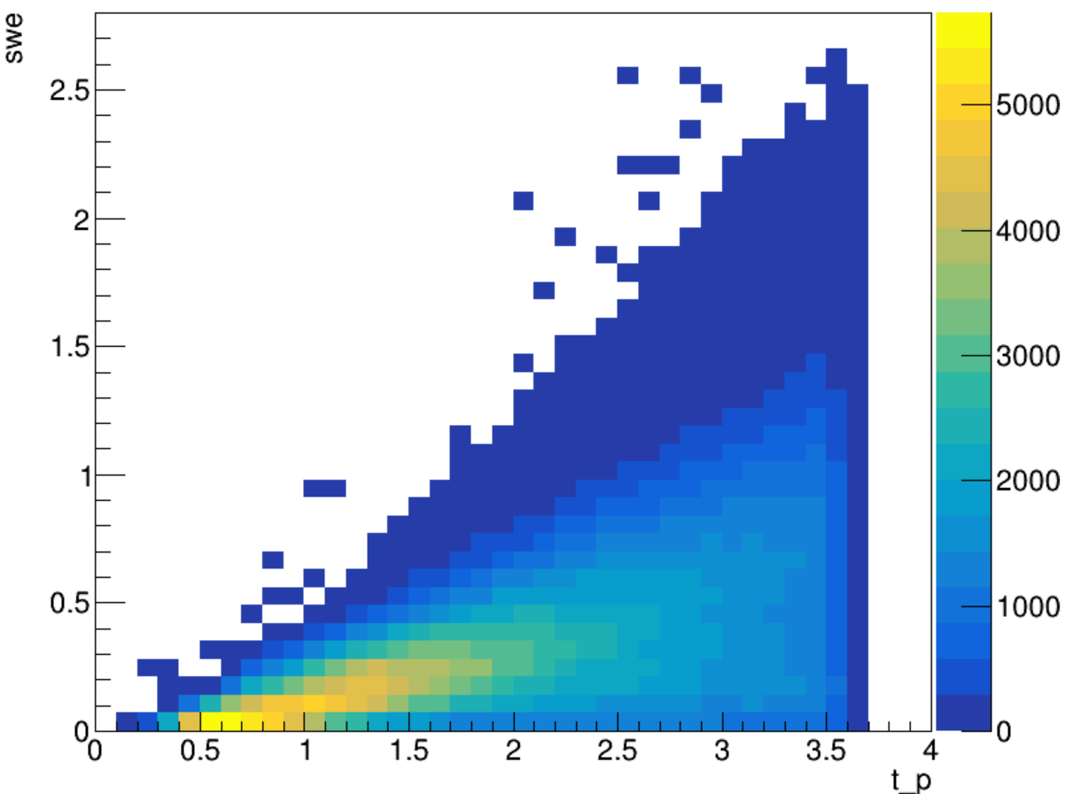
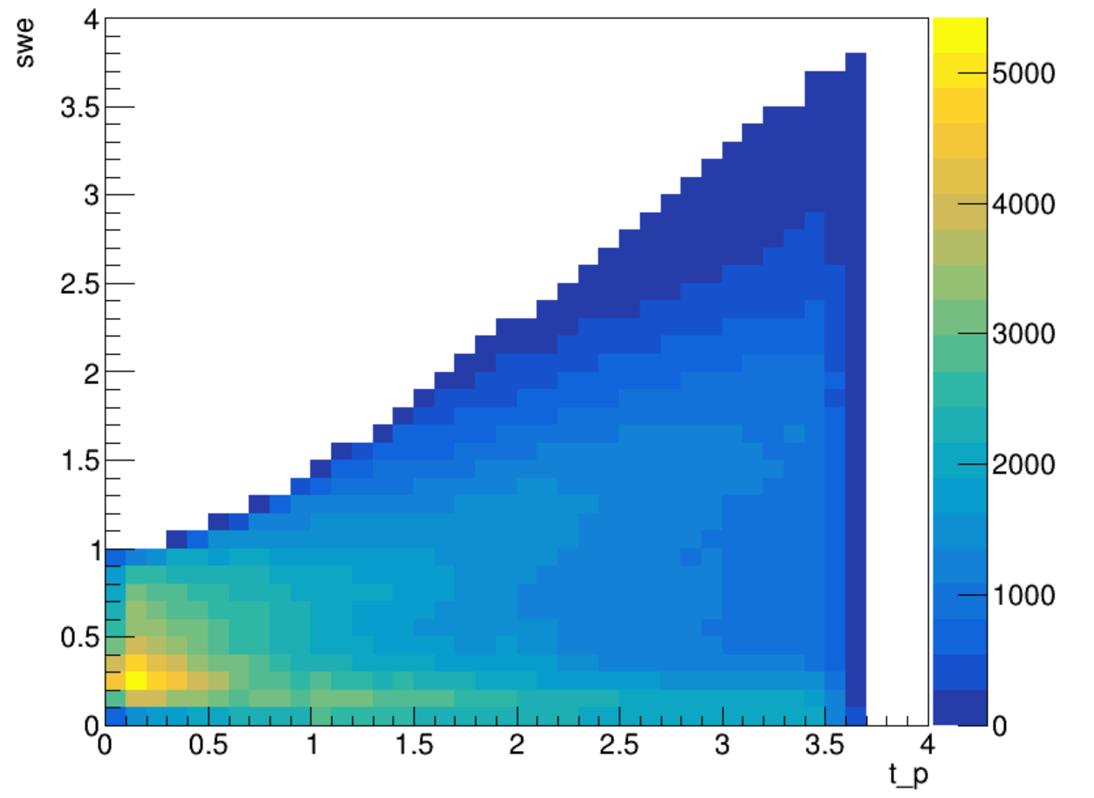
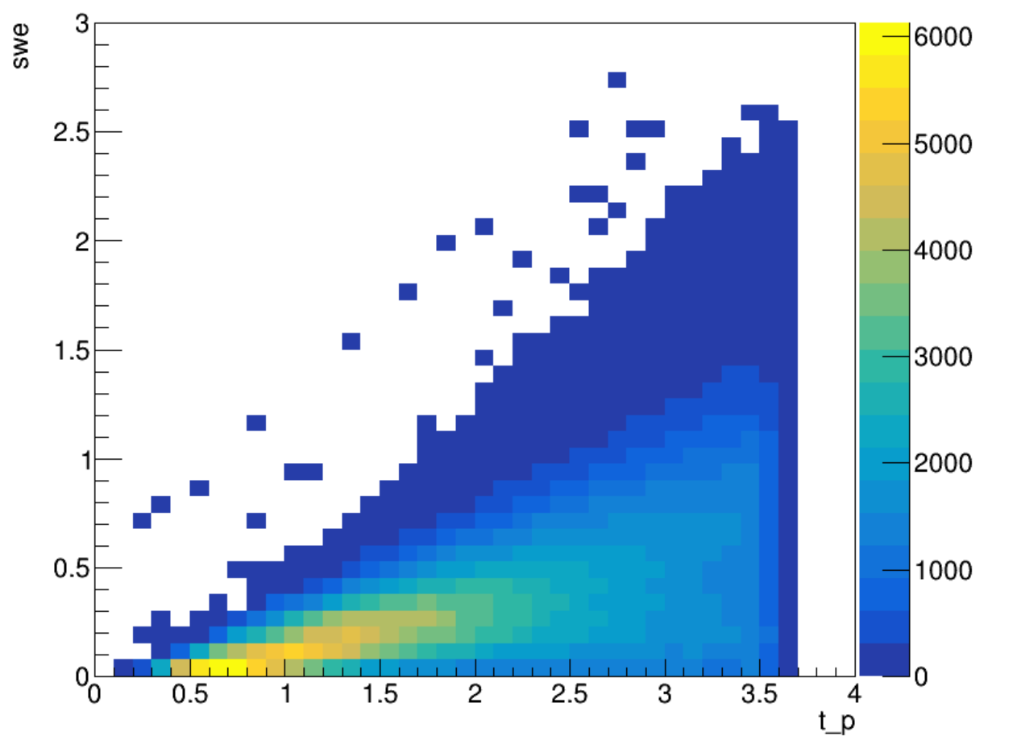
N与Nbar沉积能量随着动量的分布
Nbar
N
validSwr>0;swe<t_p
validSwr>0;swe<t_e

Slide 3
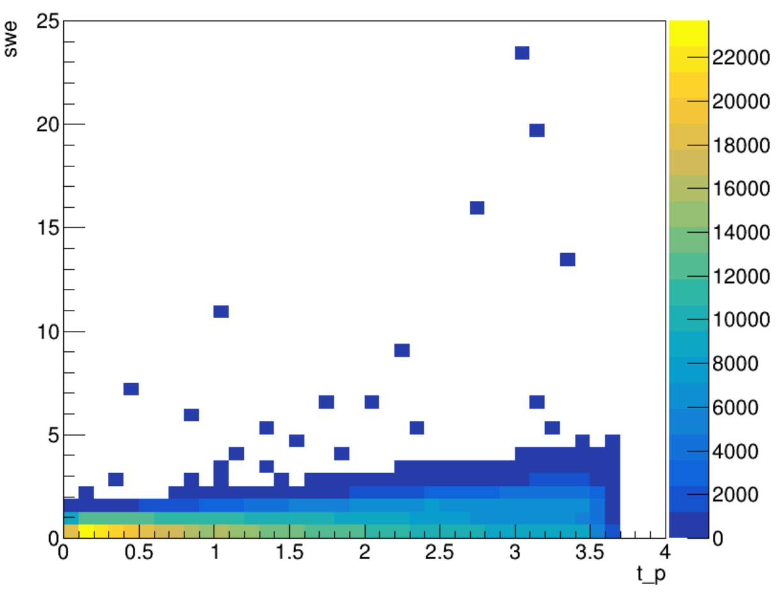
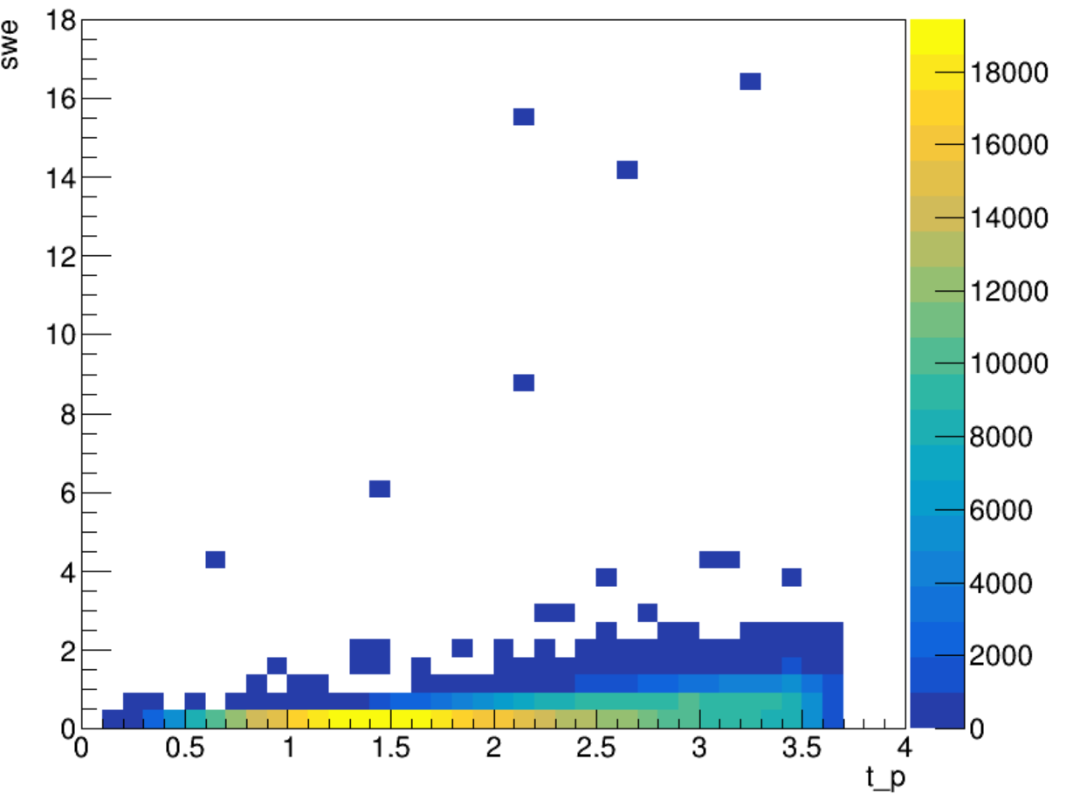
Nbar
N
validSwr>0

